Slide 1
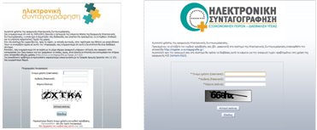
Ηλεκτρονική Συνταγογράφηση
Η έναρξη λειτουργίας της Ηλεκτρονικής Συνταγογράφησης ήταν τον Ιανουάριο του 2011.
Συνεχείς βελτιώσεις στην εφαρμογή

Slide 2
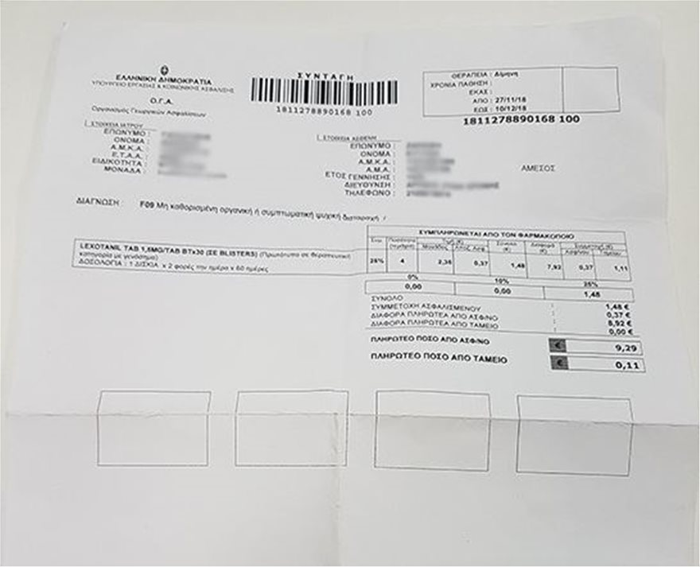

Slide 3
Απαραίτητες προϋποθέσεις για τη χρήση της εφαρμογής Ηλεκτρονική Συνταγογράφηση
Απαιτούμενος εξοπλισμός
1. Ηλεκτρονικός Υπολογιστής
2. Εκτυπωτής
3.Σύνδεση στο internet
4. Αναγνώστης γραμμικού κώδικα (barcode) προαιρετικά
5.Εγκατεστημένο το Adobe Reader (διατίθεται δωρεάν στο Internet)
Εγγραφή στο σύστημα με όνομα χρήστη και κωδικό χρήστη
Μπορούν να εισέλθουν μόνο εξουσιοδοτημένοι χρήστες, γιατροί ή φαρμακοποιοί

Slide 4
Δοσολογία
Δοσολογία φαρμάκου
Για να έχει ένα φάρμακο θεραπευτική αξία πρέπει να χορηγηθεί σε
μικρότερο ποσό δεν έχει θεραπευτικό αποτέλεσμα, ενώ μεγαλύτερο
ποσό καθιστά το φάρμακο δηλητήριο. Η θεραπευτική δόση του
φαρμάκου καθορίζεται πολύ προσεκτικά και μετά από εντατικές και
μακροχρόνιες κλινικές έρευνες.

Slide 5
Συνέχεια δοσολογία φαρμάκου
Η ποσότητα του φαρμάκου που χορηγείται σε ένα ασθενή ρυθμίζεται ανάλογα με την ηλικία, την επιφάνεια του σώματος, την κατάσταση της υγείας του, τον τρόπο και τη διάρκεια της χορήγησης.
Πριν την εκτέλεση μιας συνταγής ο Φαρμακοποιός είναι υποχρεωμένος να ελέγξει τις δόσεις των φαρμάκων που αναγράφονται. Ο έλεγχος εξασφαλίζει τον ασθενή από τυχαία λανθασμένη αναγραφή της δόσης από τον γιατρό. Εξασφαλίζει και τον Φαρμακοποιό που είναι συνυπεύθυνος με τον γιατρό για την εκτέλεση μιας λανθασμένης συνταγής. Κατά τον έλεγχο των δόσεων ο Φαρμακοποιός μπορεί να συμβουλευθεί την σχετική βιβλιογραφία όπως την Ελληνική Φαρμακοποιία, ξένες Φαρμακοποιίες, φαρμακολογικά συγγράμματα ή άλλα σχετικά βοηθήματα.

Slide 6
2. Τα είδη των δόσεων Υπάρχουν τα παρακάτω είδη δόσεων στην θεραπευτική:
1) Εφ’ άπαξ δόση (ΑΔ) Είναι η ποσότητα του φαρμάκου που χορηγείται μια φορά και έχει θεραπευτικό αποτέλεσμα
2) Μέγιστη εφ’ άπαξ δόση (ΜΑΔ) Είναι η μεγαλύτερη ποσότητα του φαρμάκου που χορηγείται μια φορά χωρίς κίνδυνο της υγείας ή της ζωής
3) Ημερήσια δόση (ΗΔ) Είναι η ποσότητα του φαρμάκου που παίρνει ο ασθενής σε μια ημέρα
4) Μέγιστη Ημερήσια δόση (ΜΗΔ) Είναι η μεγαλύτερη ποσότητα του φαρμάκου που μπορεί να χορηγηθεί σε μια ημέρα, πάνω από την οποία είναι δυνατό να έχουμε τοξικά φαινόμενα. Οι μέγιστες δόσεις αναγράφονται στις Φαρμακοποιίες και δεν επιτρέπεται ο γιατρός να τις υπερβεί, εκτός και αν υπάρχει ιδιαίτερος θεραπευτικός λόγος. Στην Ελληνική Φαρμακοποιία III, υπάρχουν πίνακες που περιέχουν τις συνήθεις και τις μέγιστες δόσεις των φαρμάκων

Slide 7
5) Δόση κορεσμού (ΔΚ) ή Δόση εφόδου (ΔΕ) Είναι η συνολική δόση του φαρμάκου με την οποία επιτυγχάνονται γρήγορα δραστικά (θεραπευτικά) επίπεδα του φαρμάκου στον ορό.
6) Δόση συντήρησης (ΔΣ) Είναι η δόση που χορηγείται έτσι ώστε να διατηρούνται σταθερά τα επίπεδα του φαρμάκου στον ορό ή το πλάσμα. Η δόση συντήρησης είναι μικρότερη από την δόση εφόδου.
Τα θεραπευτικά επίπεδα του φαρμάκου στο αίμα επιτυγχάνονται πιο γρήγορα αν αρχικά χορηγηθεί μια μεγαλύτερη δόση φαρμάκου (δόση εφόδου) και κατόπιν άλλες μικρότερες δόσεις (δόσεις συντήρησης), οι οποίες διατηρούν σταθερά τα επίπεδα του φαρμάκου στο αίμα.

